Slide 1
Farbstein und Weinevent 2019
26. Juni – Zigerli & Iff
„Bordeaux rouge, arrivage et pirates“
Notes:
1

Slide 2
über mich
Notes:
2
Über mich: Mein Werdegang -> Sporen abverdient am Herd: Kochlehre Hotel Hirschen Langnau / Croix Blanche Villarepos (GM Entdeckung) / 13 Jahre GC Blumisberg / Markthalle Bern / SkV Doppel-Kochweltmeister Schlussendlich Aufbau der mille sens groupe ag -> 3 Bereiche (mille sens, mille vins, ehemals mille portails catering und mille privé, was mich zum Gastro-Berater gebracht hat und heute mein tägliches Brot ist… Diverse Beratungsmandate (unter anderem: wieder oder neu… Pachtvertrag Blumisberg, Aaretal)

Slide 3
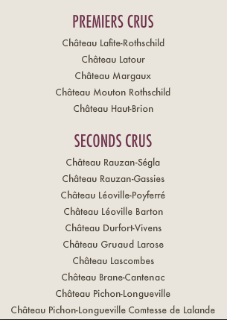
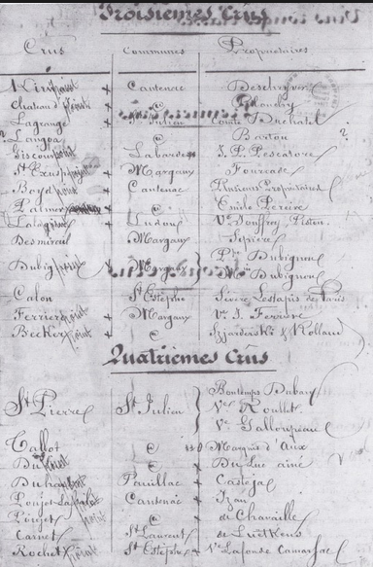
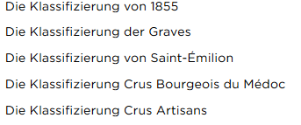
geschichte bordeaux weine
das grösste zusammenhängende Anbaugebiet der Welt für Qualitätswein (11 150 ha)
es gibt ca. 10’000 Châteaus, davon ca. hundert Weltbekannte
ein differenziertes System subregionaler und kommunaler Appellationen und Klassifikationen
Notes:
3

Slide 4
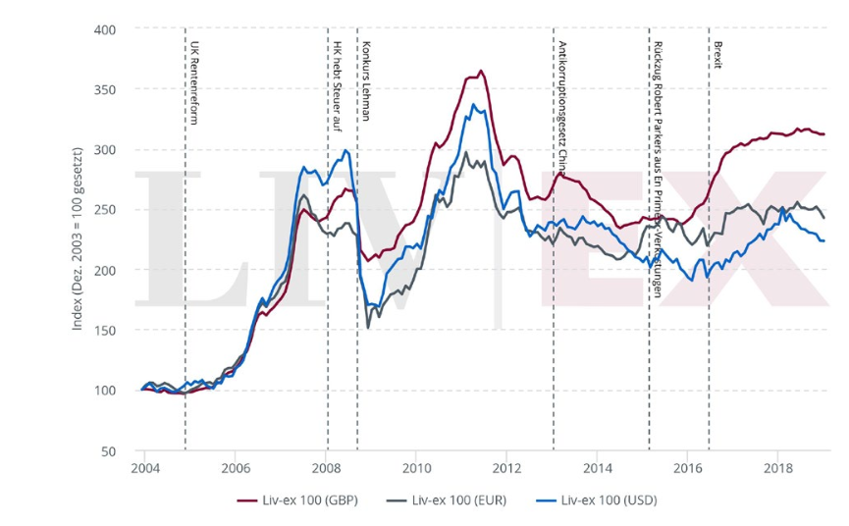
preisentwicklung bordeaux weine
starke Schwankungen Jahr für Jahr
Notes:
4

Slide 5
preisentwicklung bordeaux weine
Notes:
5

Slide 6
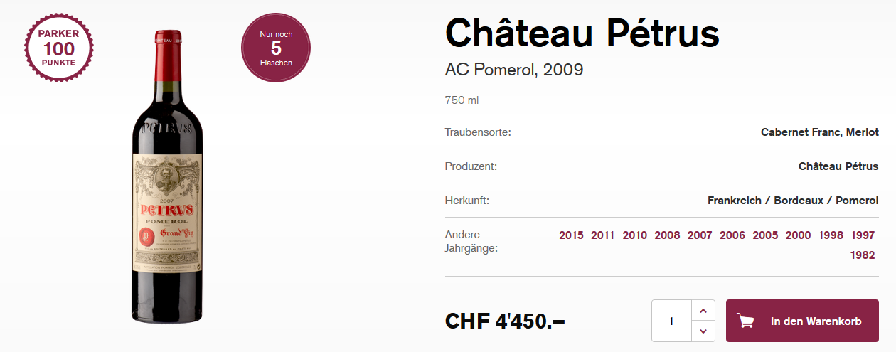
gründe für die preisentwicklung
unterschiedliche Qualitäten der Weinjahre. Jahrgänge mit günstigen Erntebedingungen ziehen fast immer höhere Preise an als andere
unterschiedliche Produktionsmengen Bsp. Château Pétrus:
Notes:
6
Unterschiedl. Produktionsmengen: Knappheit ist ein hochwirksamer Katalysator für den Marktwert eines Weins, vorausgesetzt, der Wein hat einen bestehenden Ruf, auf dem er aufbauen kann. Bsp. Ch. Pétrus. Das kleine Angebot (Jahresproduktion von 25.000 bis 30.000 Flaschen) kombiniert mit einer weltweite grossen Nachfrage (dank der Spitzenbewertungen) sorgt für sehr hohe Preise. Einen Petrus gibt es nur noch zu Preisen ab 1.000 € die Flasche, für Raritäten wie den 1961er oder den 1947er wird ein Vielfaches davon gezahlt.

Slide 7
gründe für die preisentwicklung
Beurteilung durch Weinkritiker
RP sagte die hohe Qualität der Bordeaux-Rotweine von 1982 richtig voraus.
Drei Jahrzehnte später, überschatten die 1982- Bordeaux immer noch ihre 1983er Pendants in Bezug auf den Preis, obwohl letztere typischerweise bei Blindverkostungen besser abschneiden.
Notes:
7

Slide 8
gründe für die preisentwicklung
Notes:
8

Slide 9
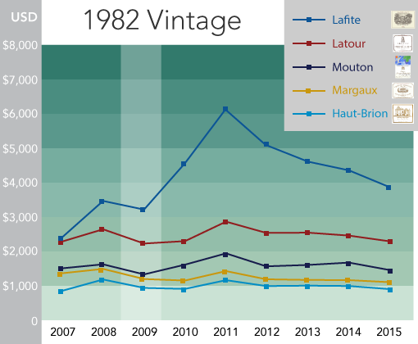
gründe für die preisentwicklung
wirtschaftliche Einflüsse Weinpreise spiegeln traditionell die lokalen und globalen Trends wider. Ein gutes Beispiel ist die weltweite Finanzkrise der Jahre 2008 und 2009, die sich in allen Preiskategorien negativ auf die Branche ausgewirkt hat
Notes:
9

Slide 10
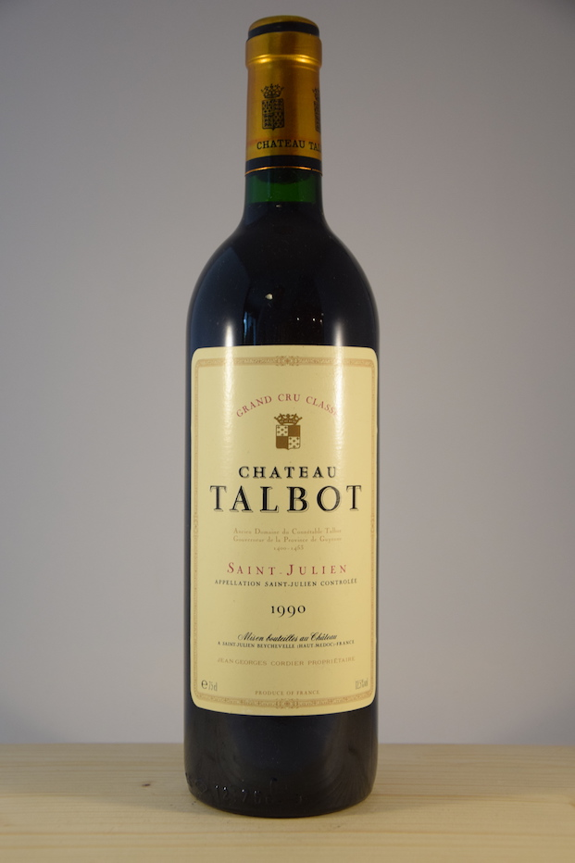
weitere eigenheiten bordeaux
«umso älter, desto besser»?
arrivage, subskription, primeur?
unterschied bordeaux, burgund?
wohin geht die reise?
weitere herausforderungen wie klima!
china
Notes:
10
Das Alter ist vielleicht der am häufigsten anerkannte Faktor für die Weinwerte - ein Beweis dafür ist die weit verbreitete Annahme, dass "alter Wein ein teurer Wein ist". Auch das zukünftige Alterungspotential einer Flasche wird berücksichtigt.

Slide 11
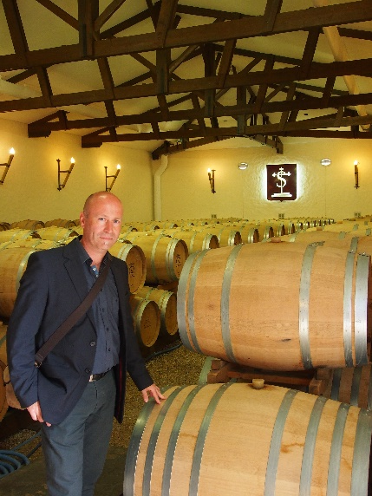
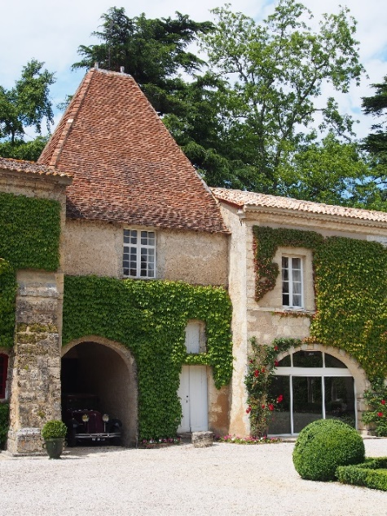
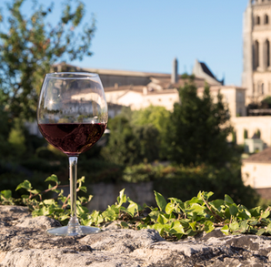
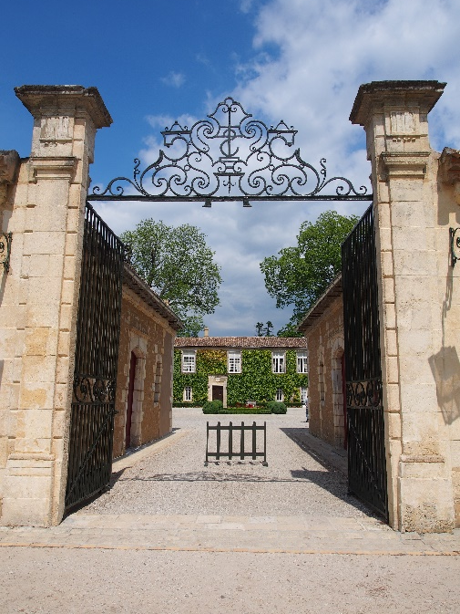
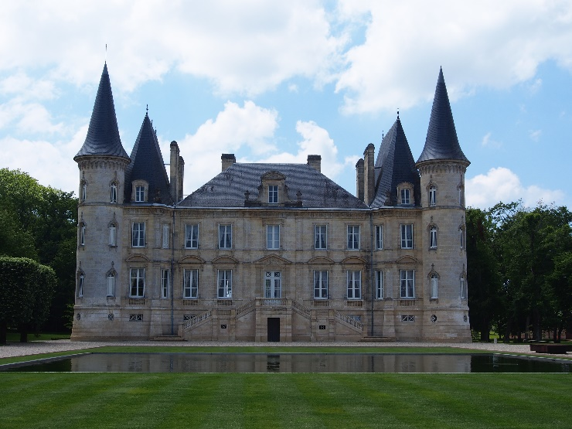
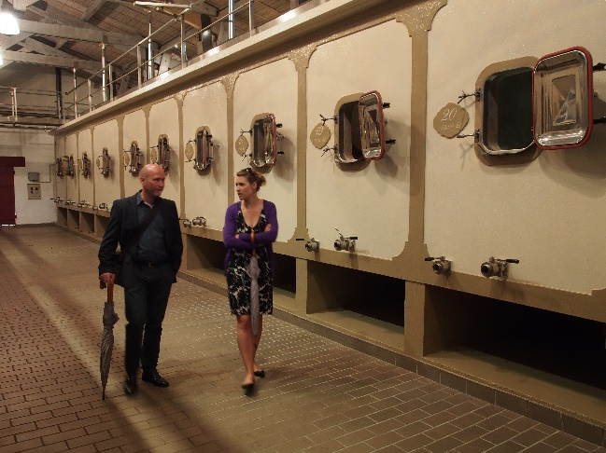
bordeaux reise 2014
Notes:
11

Slide 12
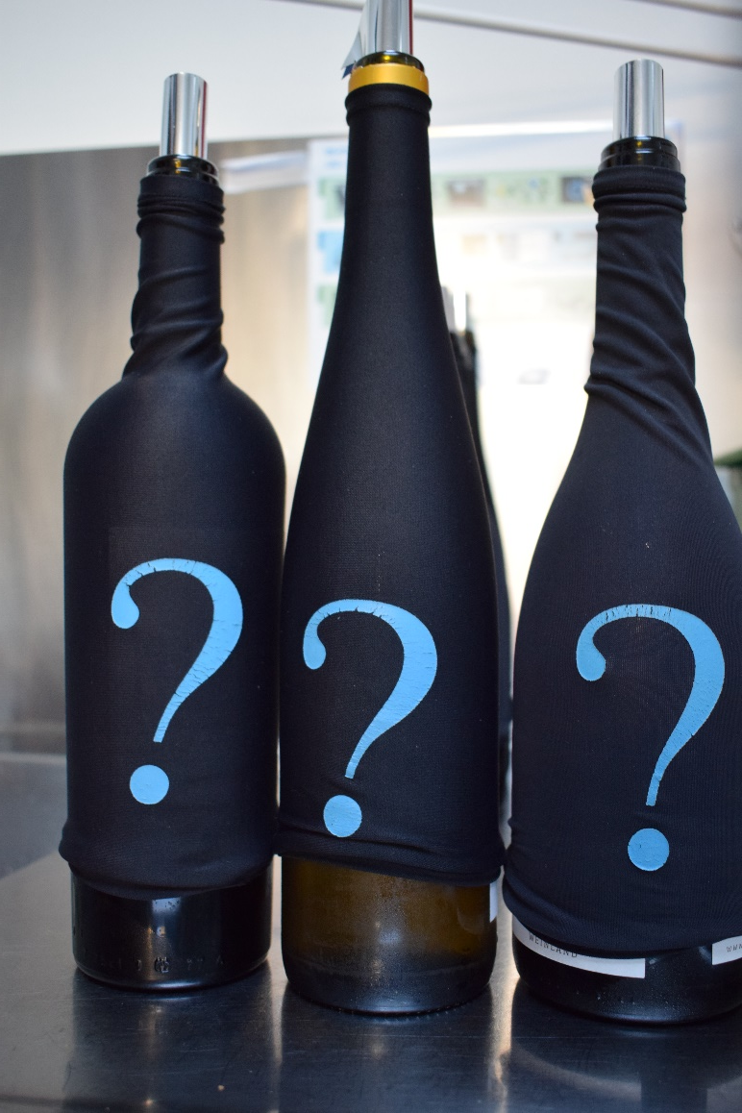
degustation von 3 weinen – welcher ist der pirat?
Notes:
12

Slide 13
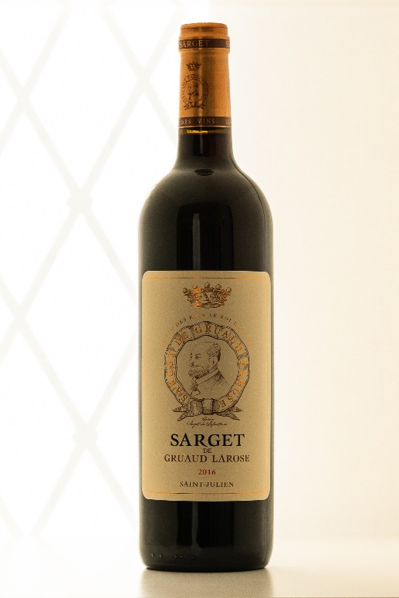
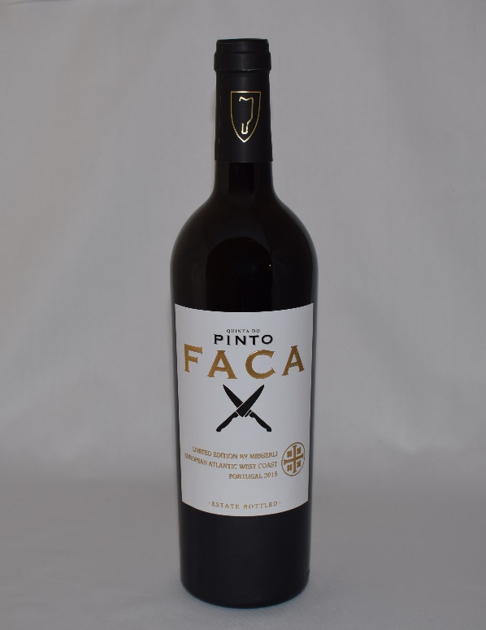
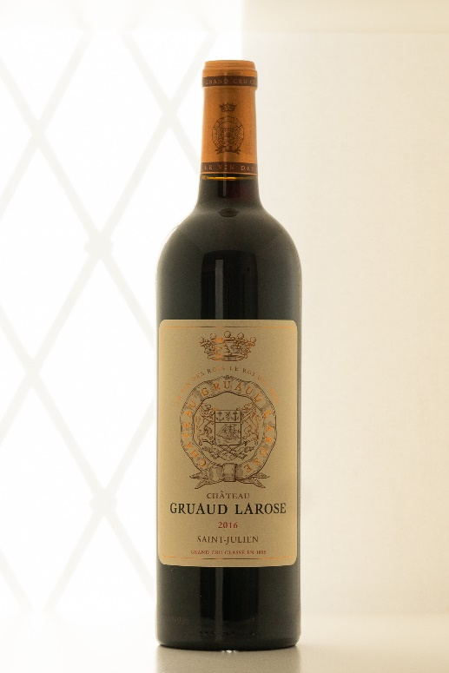
degustation von 3 weinen – welcher ist der pirat?
Wein 1: Ch. Sarget de Gruaud Larose 2016, St. Julien, Frankreich
Wein 2: FACA 2015, Quinta do Pinto & Urs Messerli, Portugal
Wein 3: Ch. Gruaud Larose AOC 2016, St. Julien, Frankreich
Notes:
13

Slide 14
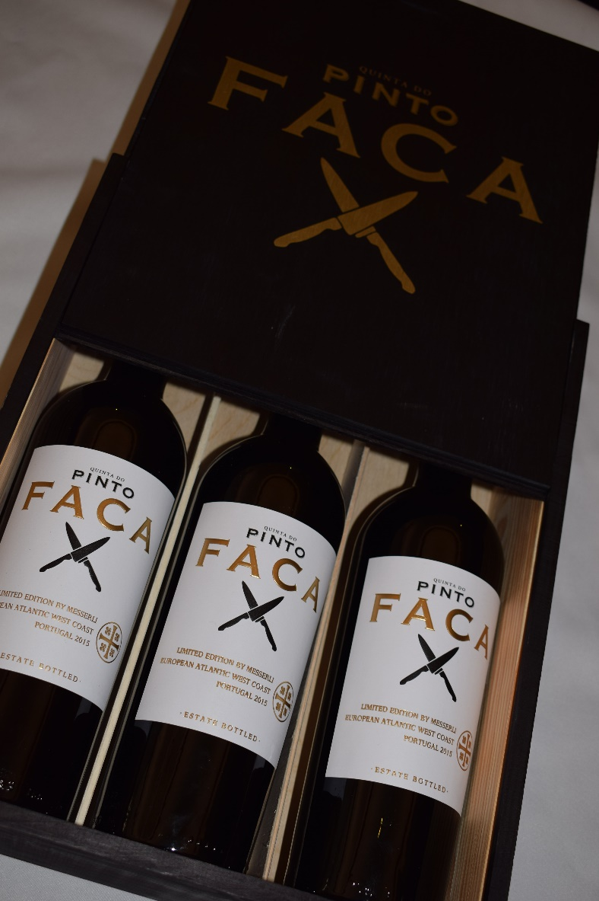
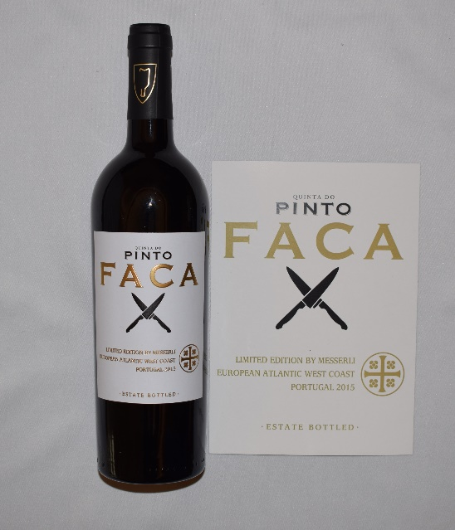
faca
FACA ist portugiesisch und bedeutet MESSER - es ist eine Cuvée aus den besten Lagen des Weingutes!
Exklusivität der Vinothek Mille Vins
Urs Messerli und Ana Pinto kreierten diese einzigartige Cuvée auf dem Weingut Quinta do Pinto.
Diese Exklusivität wird nur in der 3er Holzkiste angeboten.
urs messerli - mille privé gmbh – hotel- & gastronomieberatung
Notes:
14

Slide 15
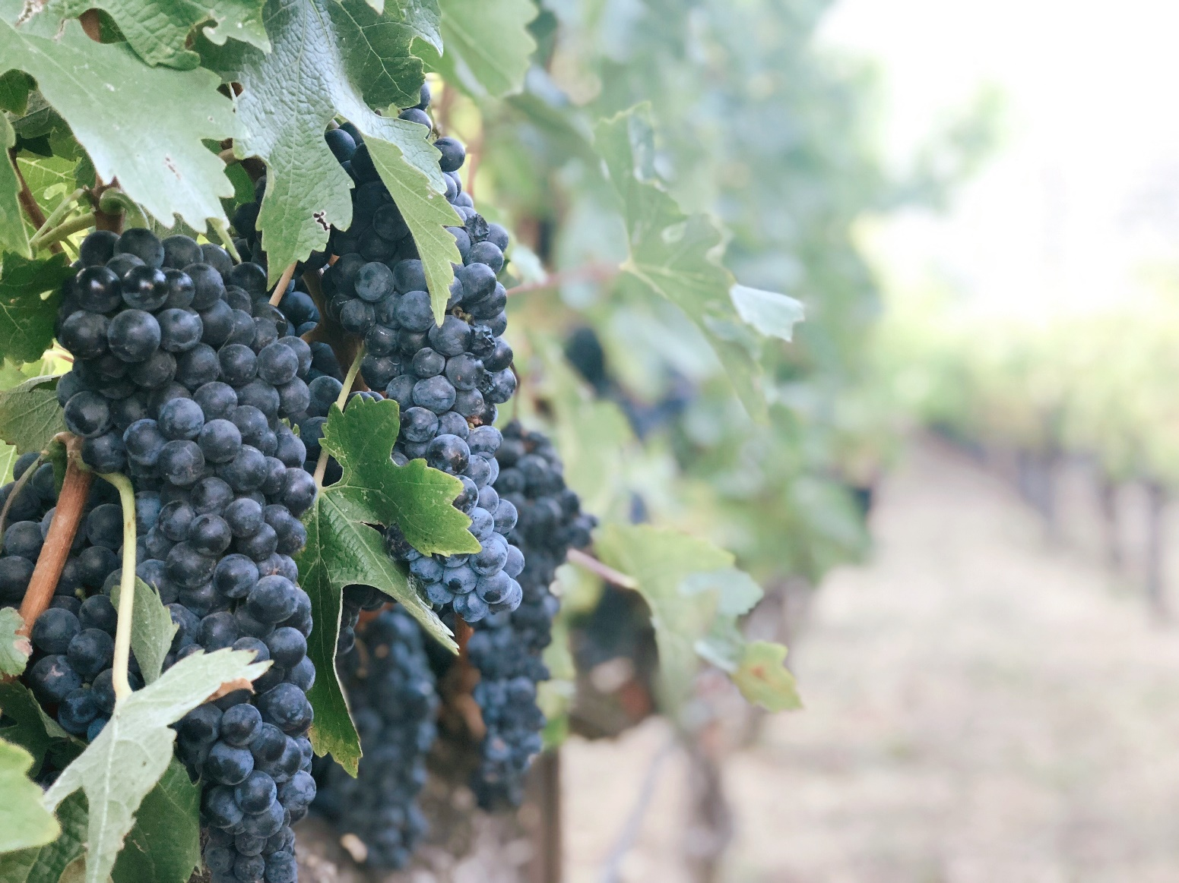
danke!
urs messerli - mille privé gmbh – hotel- & gastronomieberatung
Notes:
15

